Slide 1
«Учителями славится Россия!"
Шабанова Татьяна Владимировна
Подготовили обучающиеся 6 класса
МОУ «СОШ с. Терновка»
Энгельсского района Саратовской области
Руководитель: Романтеева Татьяна Викторовна
Notes:
Оригинальные шаблоны для презентаций: https://presentation-creation.ru/powerpoint-templates.html
Бесплатно и без регистрации.

Slide 2
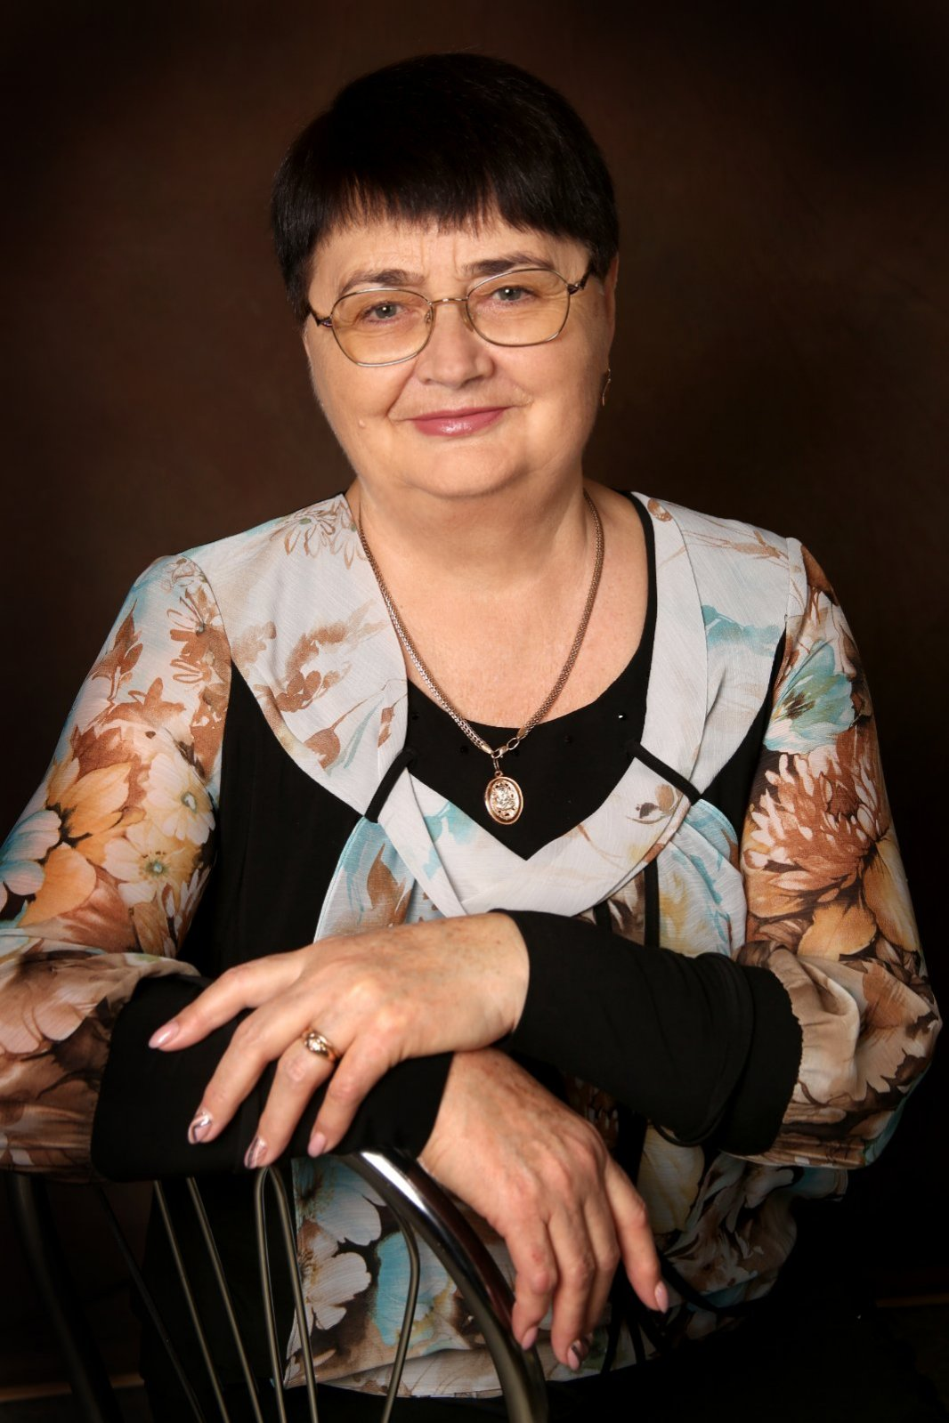
Шабанова (Кравцова) Татьяна Владимировна

Slide 3
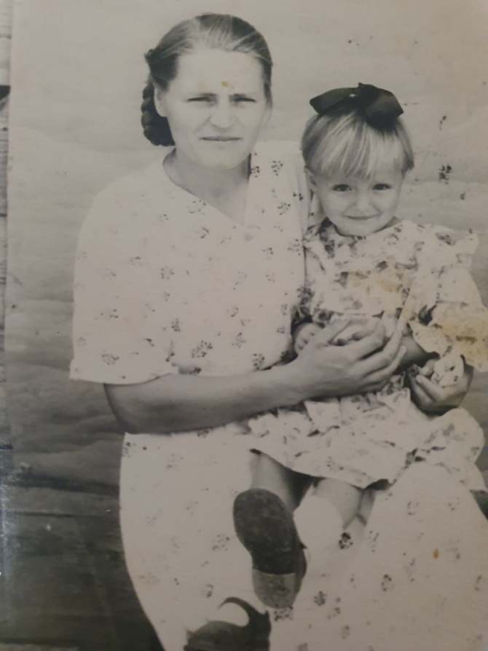
Родилась Татьяна Владимировна 29 октября 1953 году

Slide 4
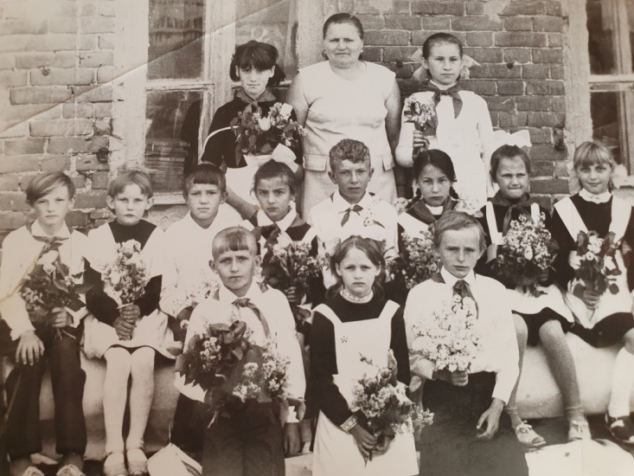
Школьные годы
Первой учительницей была мама- Кравцова Анна Семеновна
Классным руководителем до 8 класса была тётя, Кравченко Валентина Семеновна

Slide 5
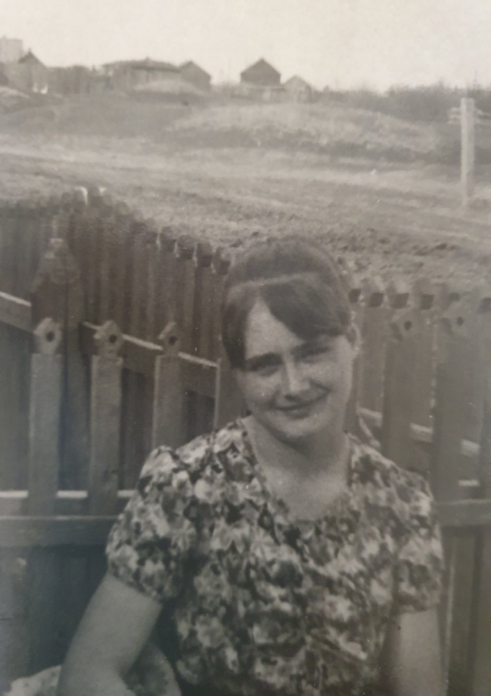
Юность

Slide 6
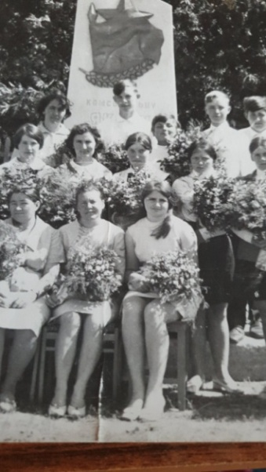
Школа с.Старицкое 1971-1978 г.г.

Slide 7
Школа с. Терновка 1978-2008 г.г.

Slide 8
Отличник народного просвещения 1986 г.

Slide 9
Дочери Татьяны Владимировны

Slide 10
Колотилина (Шабанова) Наталья Владимировна

Slide 11
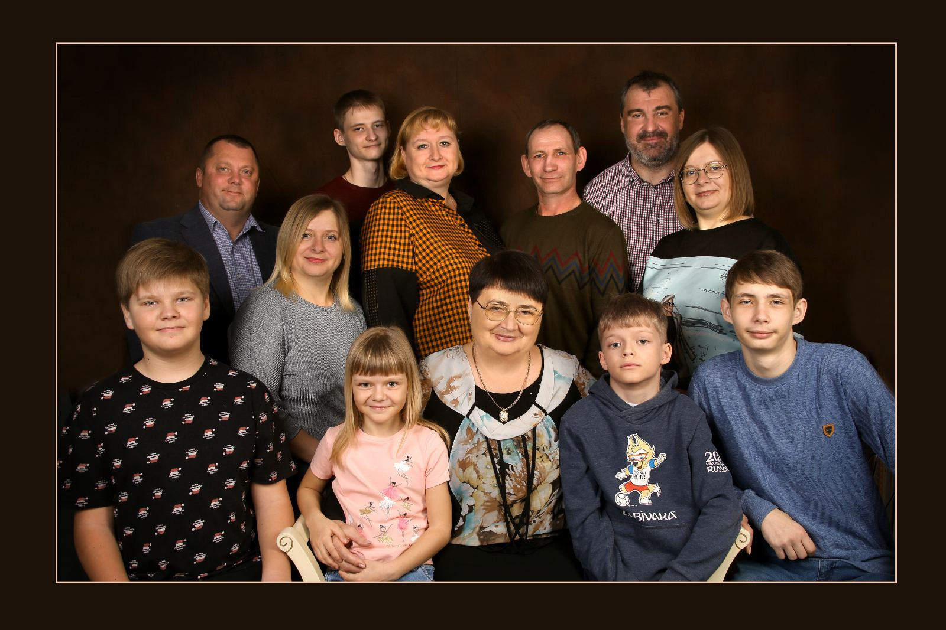
Дружная семья

Slide 12
Спасибо за внимание!

